Slide 1

人教版必修2
第五章 曲线运动
第二节 平抛运动

Slide 2
平抛运动
研究方法：化曲为直，运动的合成与分解

Slide 3
复习回顾：
两个直线运动的合运动可以是曲线运动；一个曲线运动也可以分解成两个直线运动。
运动的合成与分解互为逆运算
力的合成与分解互为逆运算

Slide 4
认识平抛运动
平抛运动演示

Slide 5
1.什么是平抛运动？
需要理解和掌握的
2.平抛运动的条件是什么
3.平抛运动的在竖直方向和水平方向的两个分运动各是什么性质的运动
4.平抛运动相关的公式

Slide 6
1.什么是平抛运动？
图像一
物体以一定的初速度沿水平方向抛出，只在重力作用下的曲线运动。
运动性质：匀变速曲线运动；a=g
2.平抛运动的条件是什么
1、具有水平方向的初速度。
2、只受重力作用。

Slide 7
3.平抛运动的在竖直方向和水平方向的两个分运动各是什么性质的运动？
演示1.
演示2.
规律总结演示
水平方向：匀速直线运动
a_{x}= 0
x=V₀t
Vx=V0
合运动分运动具有等时性
Vy=gt
a_{y}=g
y=gt²/2
竖直方向：自由落体运动

Slide 8
图示
F_{N}
水平方向：匀速直线运动
v₀
v₀
G
平
G
抛
竖直方向：自由落体运动
运
化曲为直，平抛运动
动

Slide 9
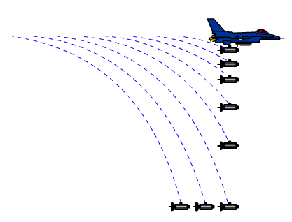
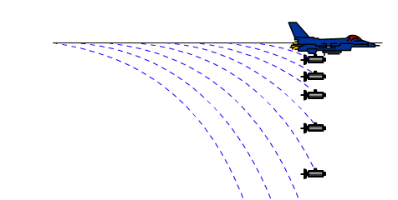
学而思 练后测
思考1：假设飞机每隔一段时间投下一炸弹，则炸弹落地前在空中的排列形状如何？
思考2：落地后在地上的排列情况如何？
解析：
由于炸弹是间隔一段时间陆续发射出去，所以他们在水平方向匀速运动的位移就会有相同的间隔

Slide 10
一、平抛运动规律
做题方法：画对示意图
1、平抛物体在 t 时刻的瞬时速度：
水平方向：v_{x}=v_{o}
o
x
V_{O}
竖直方向：v_{y}=gt
t
速度大小：
mg
v_{x}
α
速度方向:
tan α =v_{y}/v_{x}=gt/v_{o}
v_{y}
v
y
注意夹角α的位置

Slide 11
2、平抛物体在 t 时刻的位移：
水平方向： x=v_{o}t
竖直方向：y=1/2gt²
o
x
x
V_{O}
位移大小:
β
t
1
s
=
2
+
2
=
2
+
2
s
x
y
(
v
t
)
(
gt
)
0
2
mg
y
位移方向:
tanß=y/x = gt/2v_{o}
由上图知：
tan α =v_{y}/v_{x}=gt/vo
tan α =2 tanß
y
注意区别α、ß角的不同

Slide 12
即时训练 自我检验
飞机投弹简单模型
例题：一架老式飞机在高出发面0.81km的高度，以2.5×10²km/h的速度水平飞行，为了使飞机上投下的炸弹落在指定的目标上，应该在与轰炸目标的水平距离为多远的发方投弹？不计空气阻力
x
解：炸弹落地所需时间上竖直方
向的高度决定，而竖直方向上炸
的运动为自由落体运动，所以
由
y= gt² 得：t= .
在此期间炸弹通过的水平距离
为
x=v₀t=v₀
1
2y
2
g
y
2y
g
代入数值得：x=0.89km

Slide 13
平抛解题基本要领
1.由题意画出平抛运动示意图，（区别瞬时速度：还是位移图像 ）
2.由平抛运动的水平与竖直分运动来求解。（化曲为直）

Slide 14
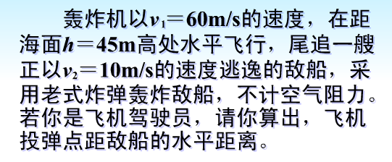

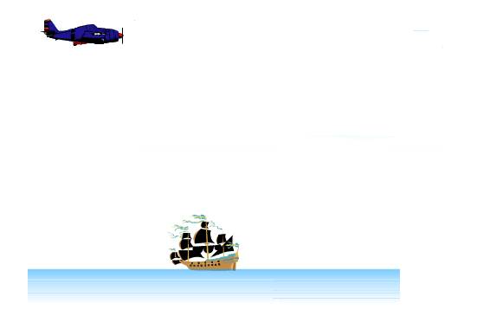
飞机投弹变式训练
自我能力测验

Slide 15
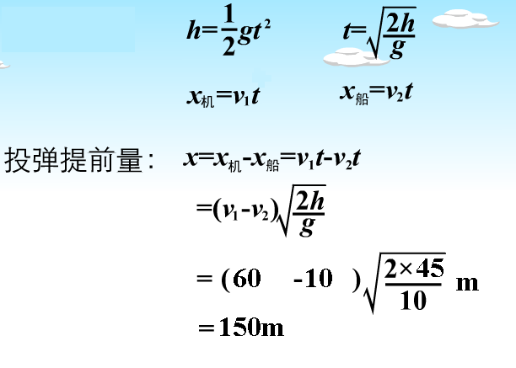
解:

Slide 16
二、思考
l）平抛运动物体的飞行时间由什么量决定？
2）平抛运动物体的水平飞行距离由什么量决定？
3）平抛运动物体的落地速度由什么量决定？

Slide 17
平抛运动的相关决定因素
x
（1）由 得
h
物体在空中运动的时间是由h决定的；
（2）
v_{x}
α
物体在空中运动的水平位移是由
, h 决定的；
(3)
y
v_{y}
v
（4）
落地时瞬时速度的大小是由 , h决定；
(5)
落地时瞬时速度的方向是由
,h决定的。
任意两个相等时间间隔内的速度变化量相等

Slide 18
1、 A、B两个小球，从同一高度水平发射出去，落地点在同一水平面上，如图所示。A、B在空中飞行的时间： （ ）
A.t_{A}<t_{B}
B. t_{A}>t_{B}
C.t_{A}=t_{B}
D.条件不足，无法判断
想一想
A
B
答案：C

Slide 19
典例：以9.8m/s的水平初速度抛出的物体，飞行一段时间后，垂直撞在倾角为30⁰的斜面上，可知物体完成这段飞行的时间是：( )
C
3
V_{o}
V_{o}
3
2
3
3
V₀
3
30º
30º
2
V
Vy

Slide 20
变式一
学后自测
如图，以10m/s的水平初速度抛出的物体，飞行一段时间后，垂直地撞在倾角为θ=45°的斜面上，则物体的飞行时间为多少？撞到斜面上的瞬时速度是多少？
v0
v
45°

Slide 21
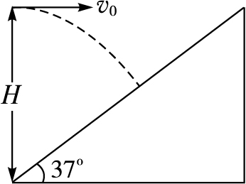
变式二
学后自测
如图所示，在倾角θ=37°的斜面底端的正上方H处，平抛一个物体，该物体落到斜面上的速度方向正好与斜面垂直，求物体抛出时的初速度.

Slide 22
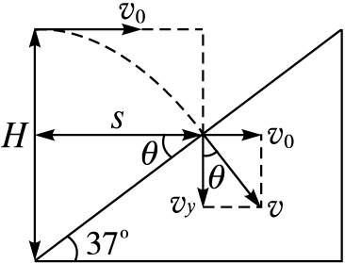
解析：如图所示，分解平抛物体的位移和末速度.设水平分位移为x，末速度的竖直分速度为vy，由题意知vy,v夹角与斜面倾角θ相等，利用三角函数关系可以得到：vy=v0/tan37°①
由平抛运动规律有：vy=gt ②
x=v0t ③
由①②③三式得到：x= ④

从图中可以看出：H-xtan37°= ⑤

Slide 23
将①④两式代入⑤式有：H-
故v₀=
做此类题方法：1.画出正确的平抛运动图像；
2.由题已知条件和图像找速度之间的角度关系，或者位移高度之间的角度关系；
3.最后利用知道的平抛运动学公式求解

Slide 24

类型二
如图所示在倾角为α=30°的斜坡顶端A处，沿水平方向以初速度v₀=10m/s抛出一小球，恰好落在斜坡脚的B点，求：
（1）小球在空中飞行的时间。
（2）AB间的距离。
提示：作出平抛运动的图像，标出合位移与两个分位移，找角度，用公式

Slide 25
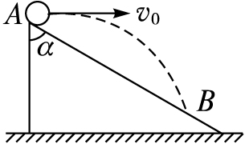
类型训练
．如图所示，一光滑斜面与竖直方向成α角，一小球在A点以速度v0平抛落至B点；求：AB的长度；

Slide 26
设AB的长度为L，则Lsinα=v0t,
Lcosα=gt²,所以L=

Slide 27
课堂练习
1、平抛运动是（ ）
A.匀速率曲线运动
B.匀变速曲线运动
C.加速度不断变化的曲线运动
D.加速度恒为重力加速度的曲线运动
BD
思路解析：做平抛运动的物体只受重力故D正确，
因g为定值，故平抛运动为匀变速曲线运动，B正确.
答案：BD

Slide 28
2.做平抛运动的物体，每秒的速度增量总是( )
A.大小相等，方向相同
B.大小不等，方向不同
C.大小相等，方向不同
D.大小不等，方向相同
A
解析：
又

Slide 29
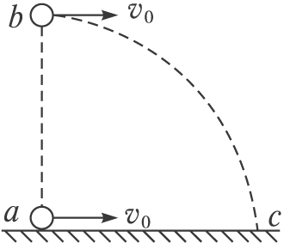
3、如图所示，在光滑的水平面上有一小球a以初速度v₀运动，同时刻在它的正上方有小球b也以初速度v₀水平抛出，并落于c点.则( )
A.小球a先到达c点
B.小球b先到达c点
C.两球同时到达c点
D.不能确定
解析: b小球的水平分运动为匀速直线运动且速度为v₀，a球也是沿水平方向做匀速直线运动，它们同时以相同的水平速度从同一竖直线上开始运动，必然同时到达c点，故选项C正确.
答案：C

Slide 30
4.一架飞机水平地匀速飞行，从飞机上每隔1s释放一只铁球，先后共释放4只，若不计空气阻力，则4只球( )
A.在空中任何时刻总是排成抛物线，它们的落地点是等间距的
B.在空中任何时刻总是排成抛物线，它们的落地点是不等间距的
C.在空中任何时刻总是在飞机正下方排成竖直的直线，它们的落地点是等间距的
D.在空中任何时刻总是在飞机正下方排成竖直的直线，它们的落地点是不等间距的
C

Slide 31
5.飞机要击中地面上的目标，应该在下述何处投弹？ （ ）
B
A、目标正上方
B、目标正上方之前
C、目标正上方之后
D、无法确定

Slide 32
6、有一辆在水平路面上匀速运动的汽车，汽车里的某人手拿一个小球，松开手后小球开始下落。在汽车里的人看来，小球做什么运动？在站在路边的人看来，小球做什么运动？
自由落体
1）在汽车里的人看来，小球做 运动。
平抛
2）在站在路边的人看来，小球做 运动。
解题依据：坐在汽车里的人看来，是以汽车为参考系，小球由于惯性应该与汽车在水平方向有相同的速度，即水平方向保持匀速直线运动；在路边人来看，小球就应该参与了两个运动竖直的匀加速和水平的匀速，二者合运动是曲线运动。
参考系不同

Slide 33


